Slide 1

花友记
——基于微信小程序的AI花卉识别与分享社区
G05
李晓菁（组长）、邵美芝、苗皓淇

Slide 2
目录
二、项目简介
四、具体功能实现
五、参考资料
六、组员分工及评价
一、调查统计
三、可行性分析

Slide 3

1
调查统计

Slide 4
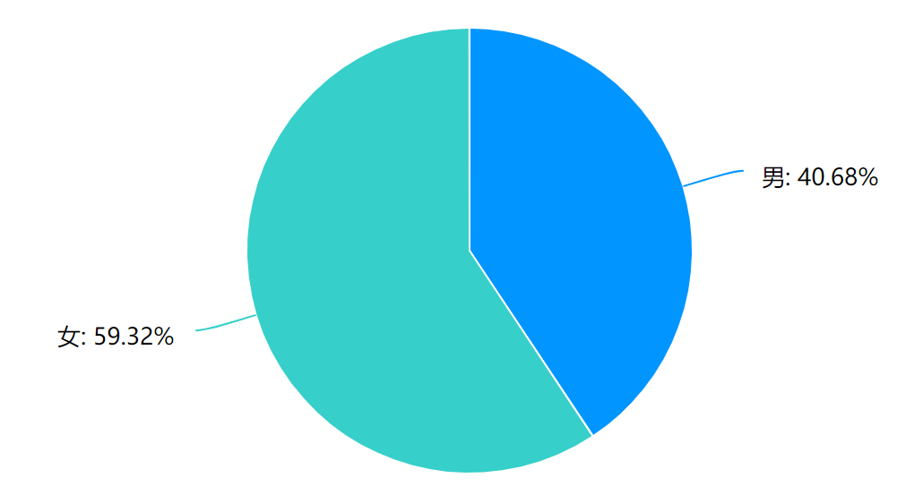
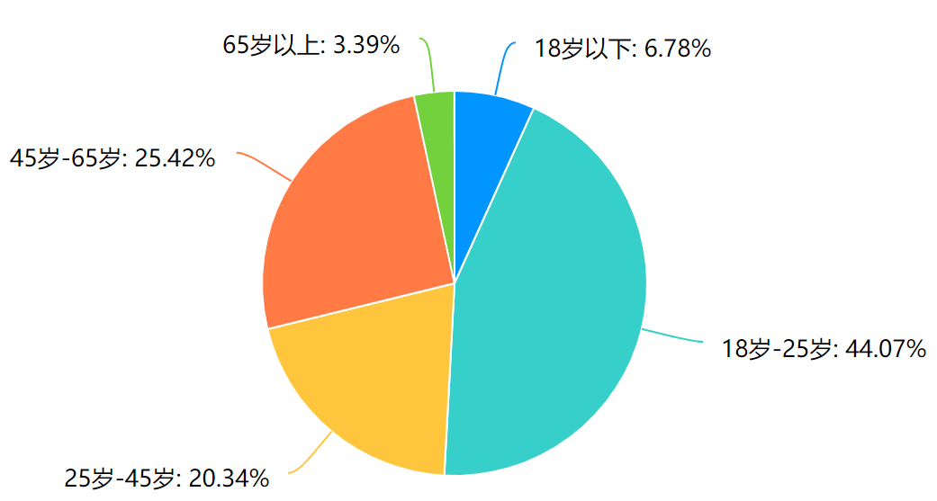
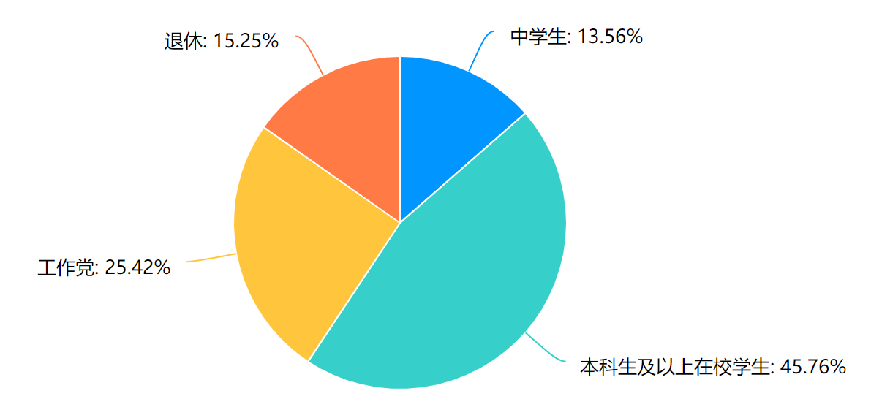
调查统计
性别分布图
为了更加清晰地反映一款拍照识花/分享社区的小程序在市场上的需求程度，我们通过电子问卷调查的方式，通过分享朋友圈，转发亲友和微信群，共获得95份调查数据。
调查群体覆盖各个年龄段，包括了中学生群体，大学生及以上学历群体，工作党和退休群体。为了挖掘软件的潜在用户，设置了8个问题（具体调查问卷可见参考资料^{[9]}）。
因为时间有限，调查样本得出的数据统计可能和真实数据有一定的偏差。
年龄分布图
社会职业分布图

Slide 5
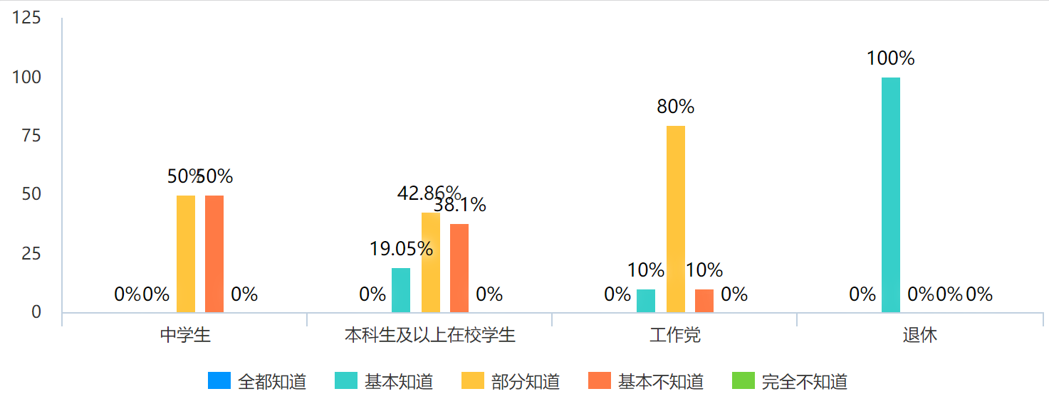
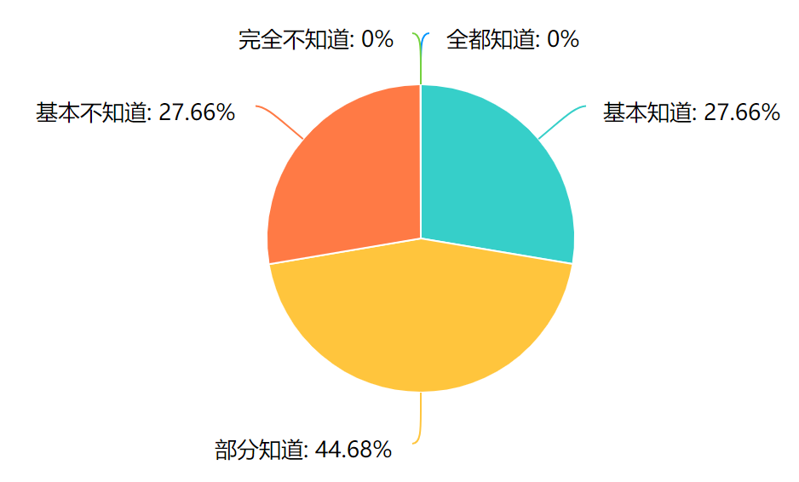
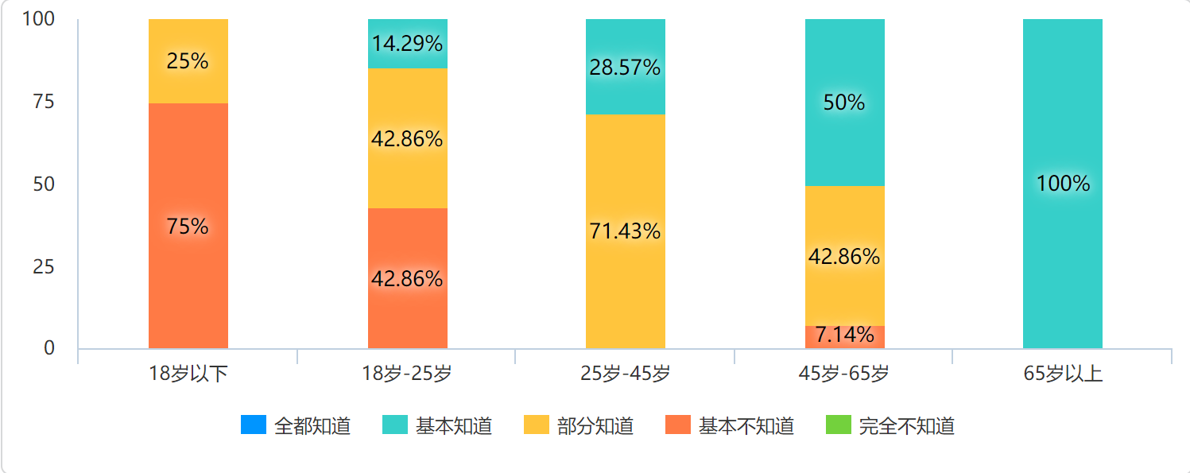
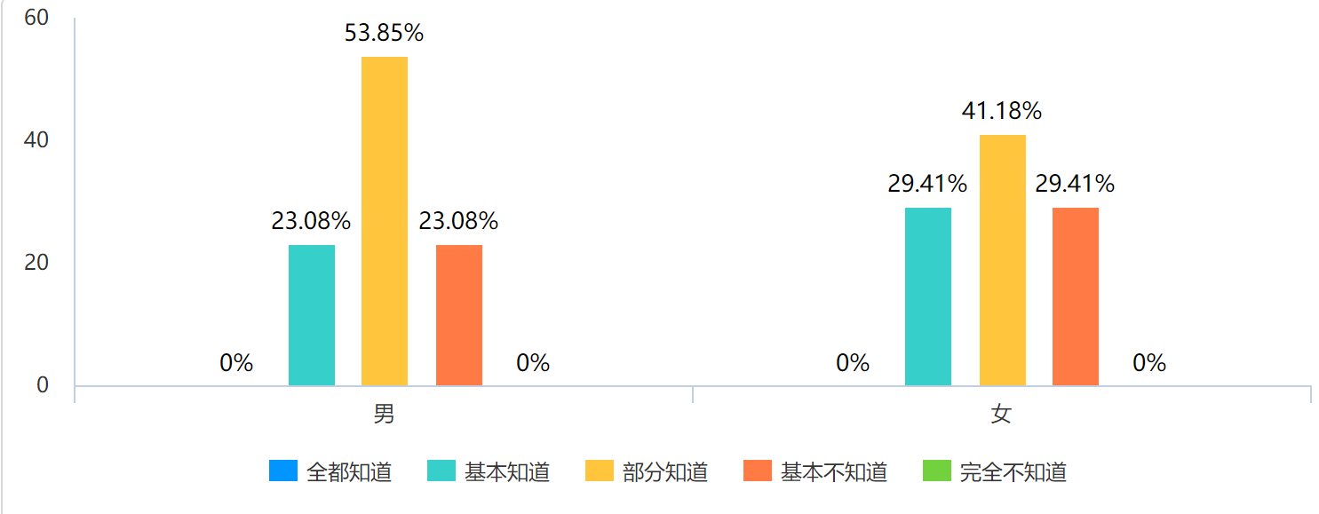
调查统计
关于“是否清楚周围植物的名字”
我们的调查结果如下
其中，绝大部分在校学生和工作党都不清楚周围植物名字
45岁以下群体表示对周围植物不太了解
两性对植物的了解程度没有太大偏差
72.34%的人都不太清楚周围植物的名字。

Slide 6
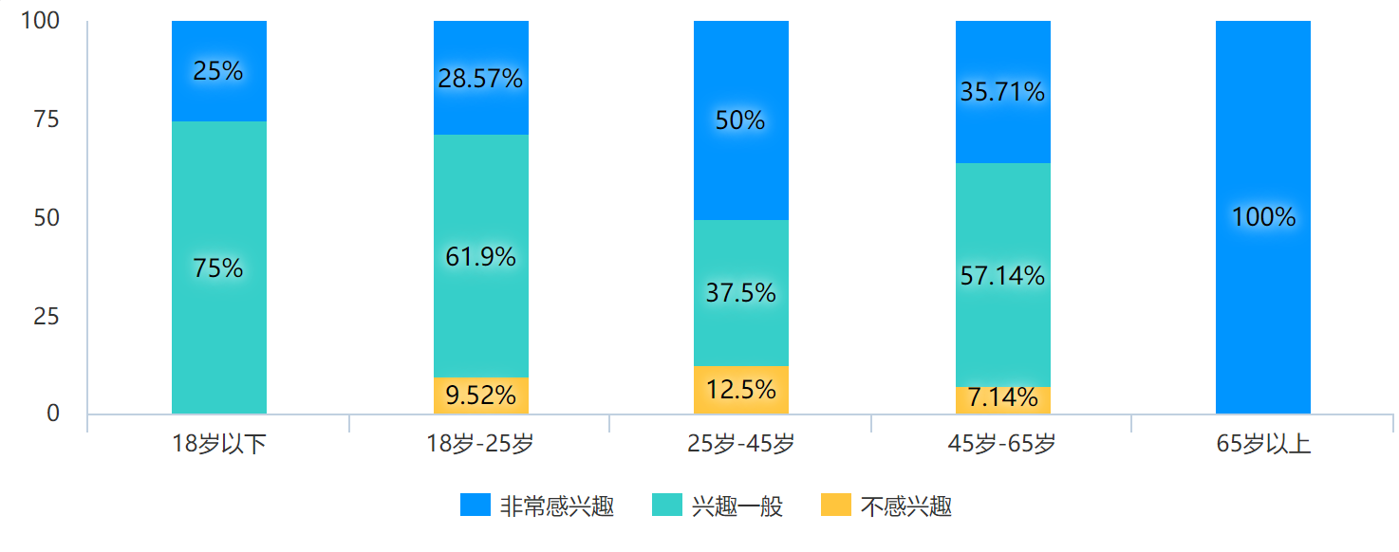
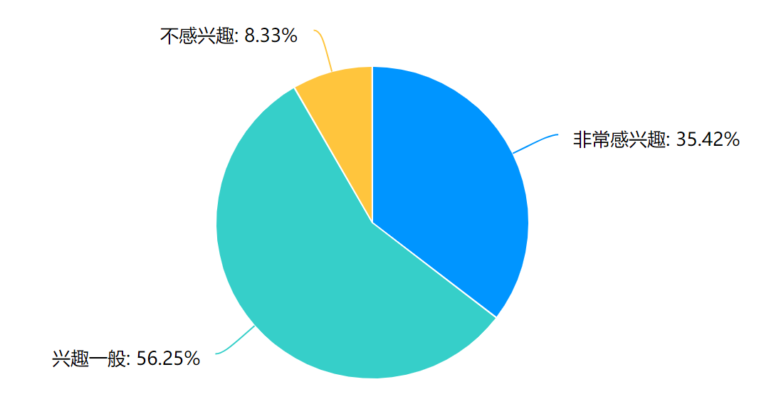
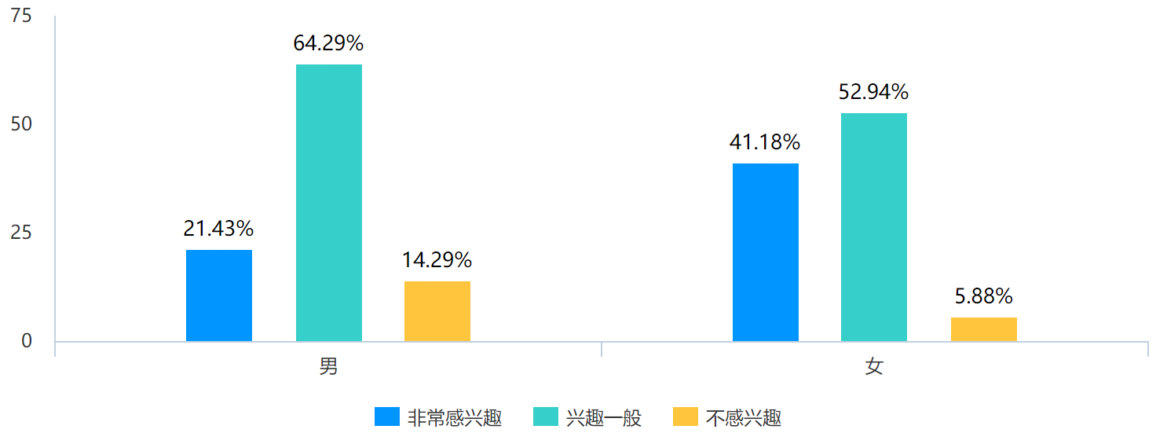
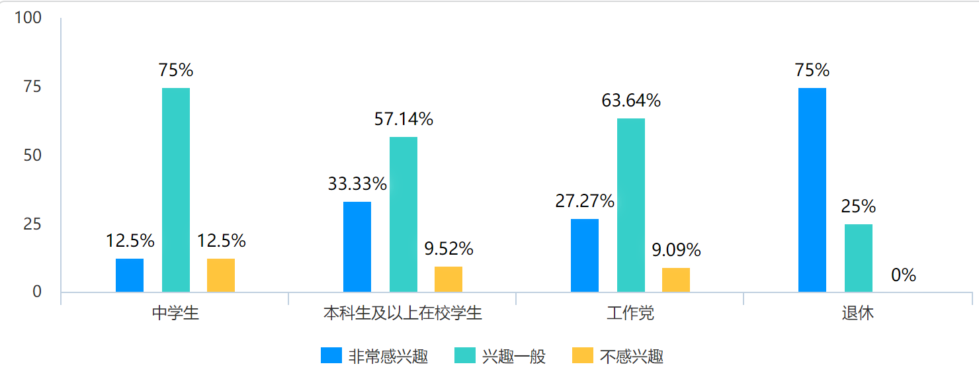
调查统计
不感兴趣的群体在各年龄段占比都极少，其中25-45岁年龄段和65岁以上年龄段感兴趣群体占大多数
关于“对身边的植物及相关的知识感兴趣吗？”
调查结果如下
女性群体对植物及相关知识感兴趣的稍微多于男性群体
退休群体绝大部分都非常感兴趣，工作党和在校学生中大部分群体的兴趣一般
不感兴趣的人只占极小部分

Slide 7
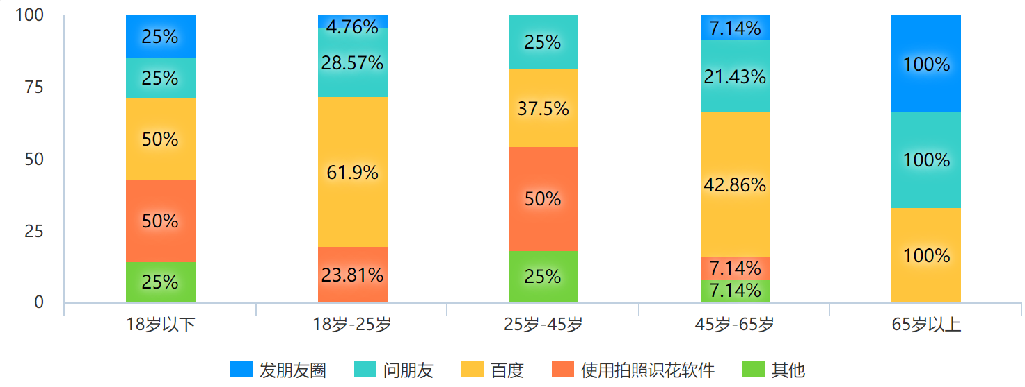
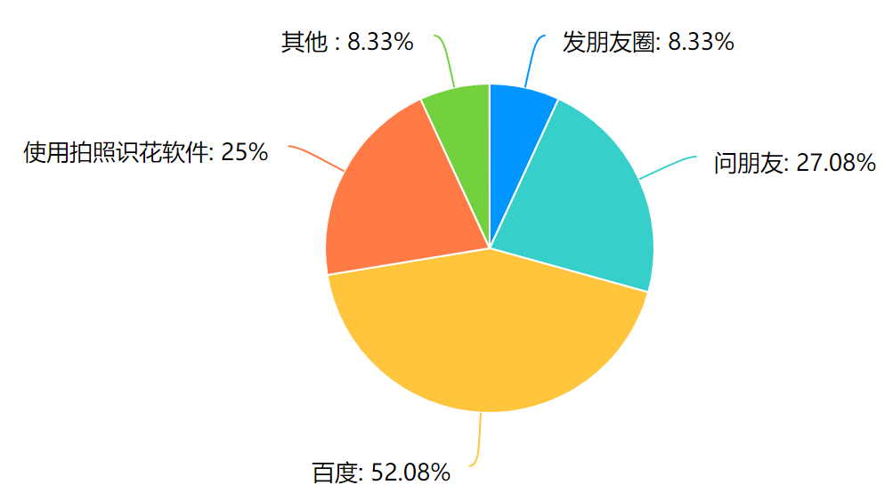
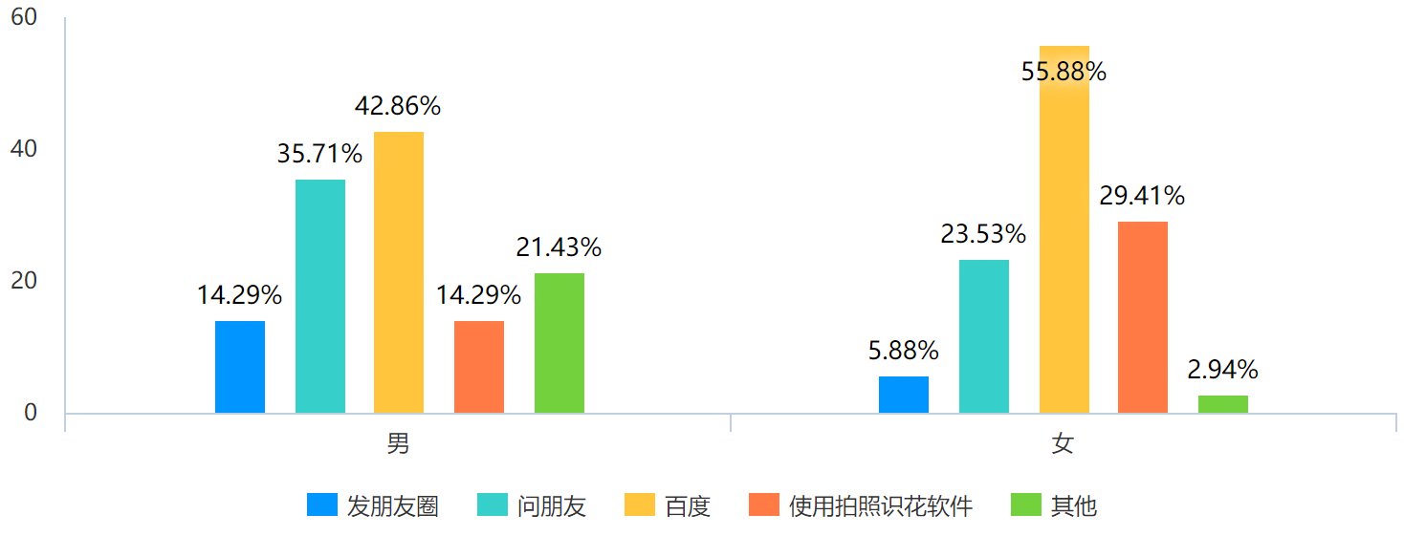
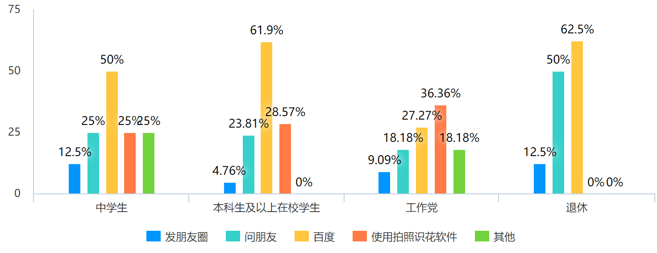
调查统计
年龄段在25-45岁的群体和年龄段在18岁以下的群体遇见不认识的植物选择拍照识花软件的比重最大，年龄段在18-25岁的群体使用百度的比重最大，年龄段大于65岁的基本不适用拍照识花软件
关于“看见不认识的植物，会”
调查结果如下
女性群体使用拍照识花软件和百度的比重大于男性群体
工作党中使用拍照识花软件的群体比重最大，其余群体都比较喜欢选择百度来解决问题
看见不认识的植物选择百度的比重最大，使用拍照识花软件和问朋友的次之

Slide 8
调查统计—结果
根据以上的调查结果和统计分析，我们可以得出以下结论
一.大多数人不是很清楚周围植物的名字，不是很了解周围的植物
二.各个年龄段的人中的大多数人都对植物表示出一定的兴趣，其中中老年退休群体表达的兴趣最高。
结论：这个微信小程序的目标用户是不是很清楚植物相关知识但又对植物相关感兴趣的人群

Slide 9
2
项目介绍

Slide 10
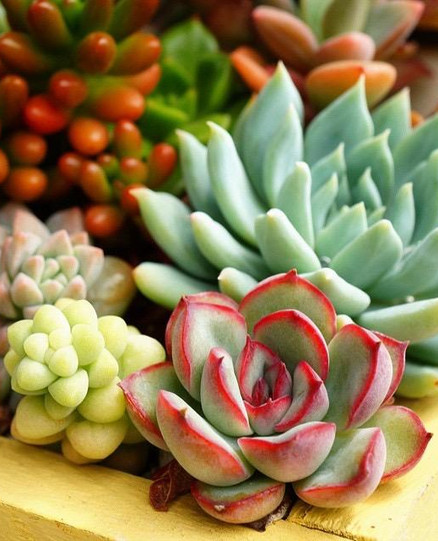

项目介绍
我们打算制作一款具有拍照识花技术，同时有社区交流的微信小程序。
用户可以通过小程序识别照片中的植物，同时会提供相关诗词和图片供学习，欣赏。
用户还能够参与花友社区分享自己对植物的理解和喜爱，还能和其他用户进行交流和互动。
本程序旨在提高人们对身边植物的了解和认识，对中国诗词文化的传播和学习，以及提供以花会友的社交平台。
借鉴相似APP——“形色” ^{[1]}

Slide 11



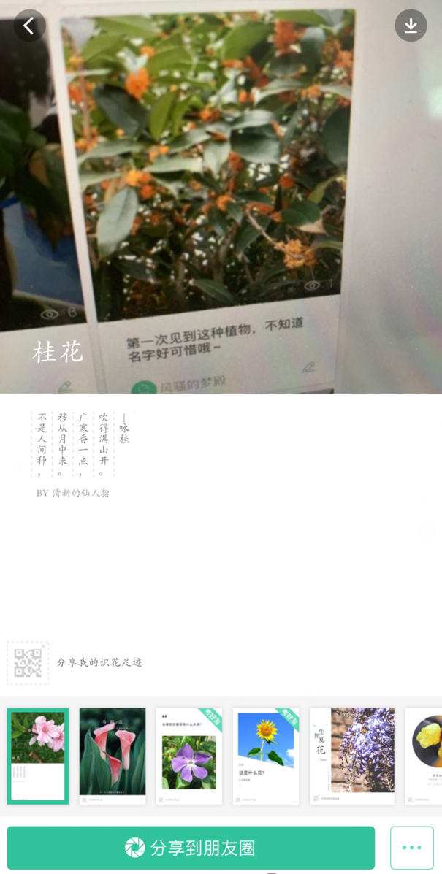
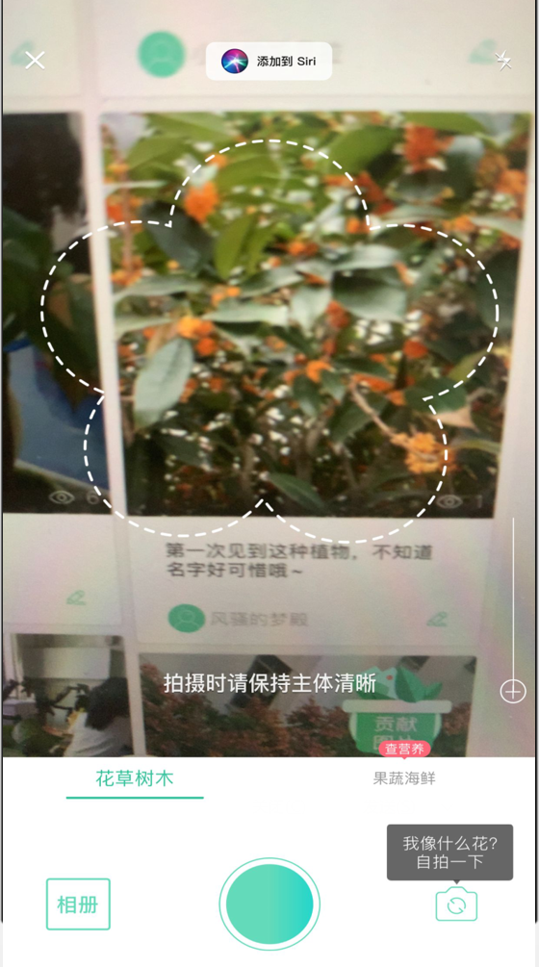
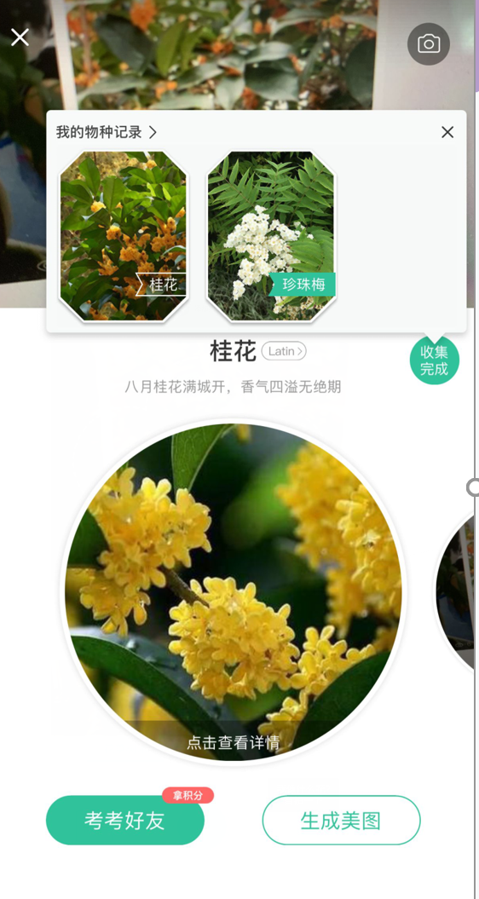
项目介绍
拍照识花功能——功能模拟图
识别
生成美图
下载美图
打开相机进行拍照
生成诗词
点进查看详情，获得该植物的更多信息。
选择模板
分享转发

Slide 12

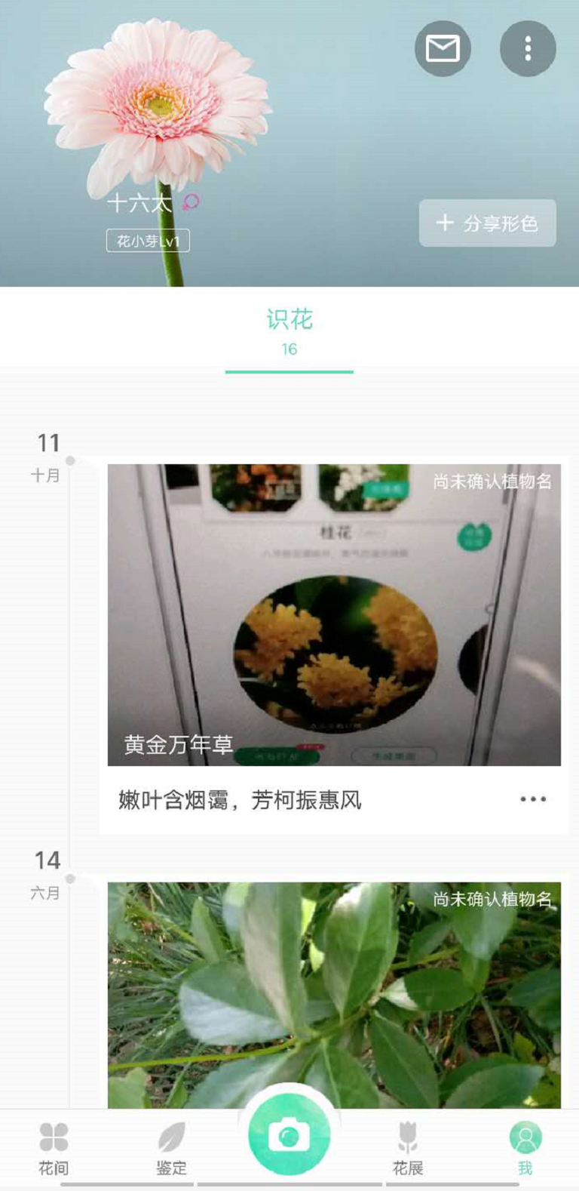
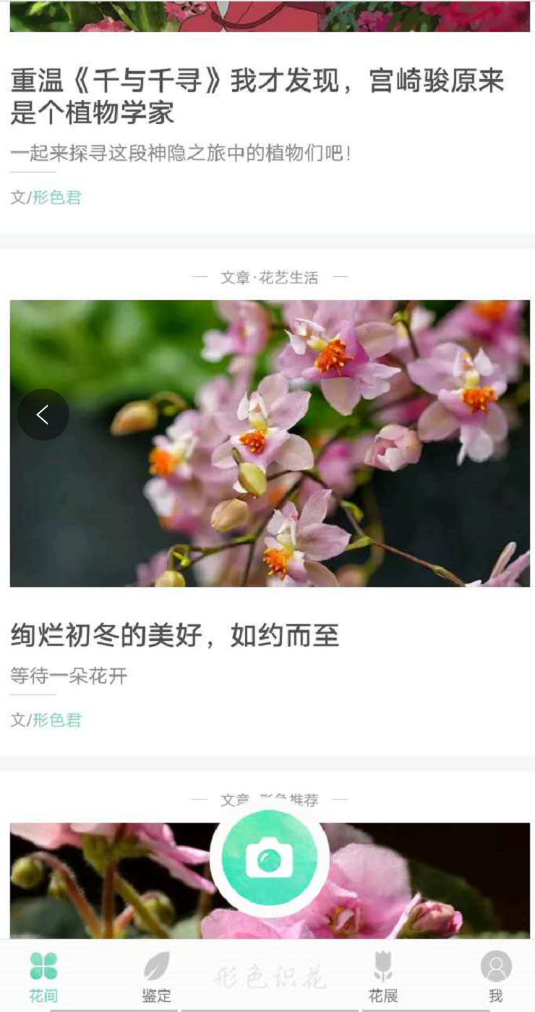
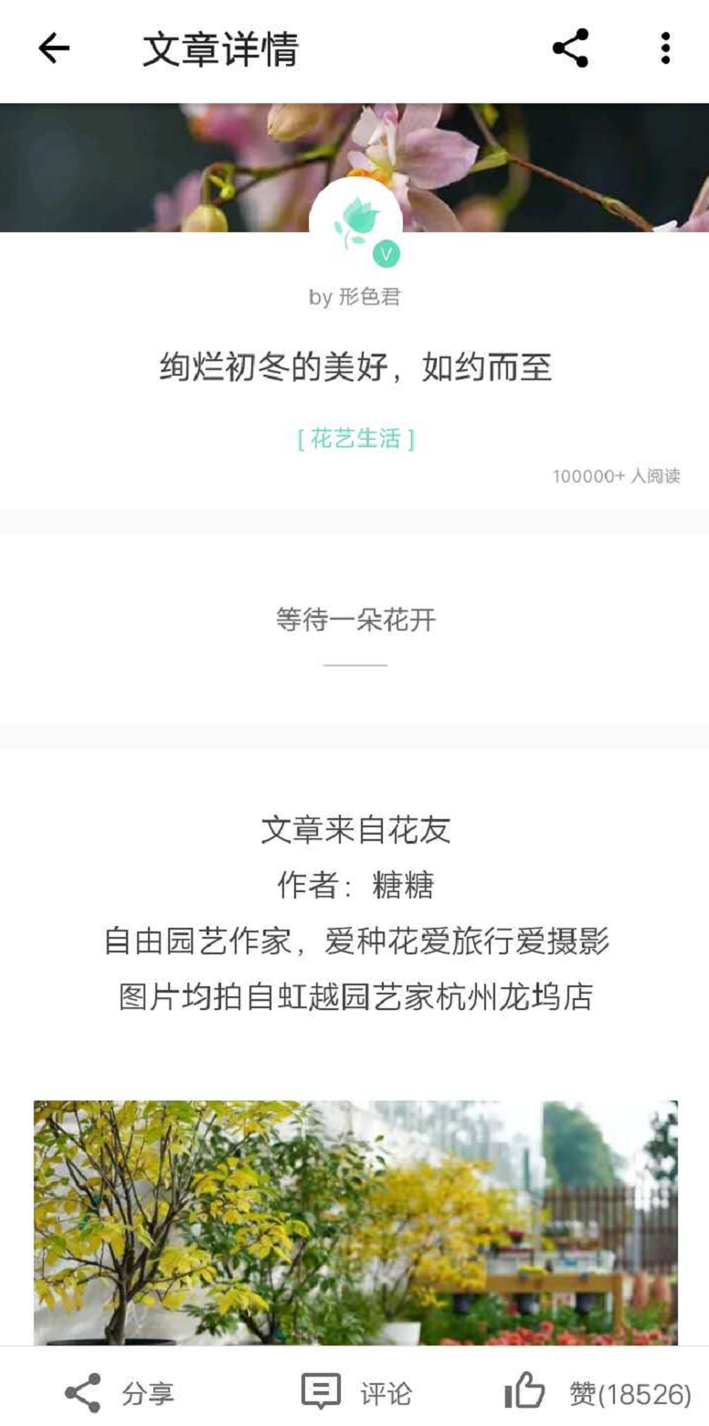
项目介绍
社区交流功能
分享
消息
文章广场
文章详情
个人主页
识花时间轴

Slide 13
3
可行性分析

Slide 14
可行性分析
开发的风险：预计能在时间等限定范围内，设计出项目必须地功能和性能。
资源的有效性：小组成员对涉及的技术都有一定的了解。
技术：（技术详情后面），相关技术的发展可以支持这个项目。
对比于APP微信小程序开发相对简单不用考虑多平台，对比网页，微信小程序能够利用手机的便捷性实现随时拍照。
技术可行性
有形效益：使用的工具、框架大都为开源项目，目前将使用到的腾讯云服务器学生优惠价99/年，开发经费比较低。预计未来刚开始主要还是开源免费，等项目做大了再添加广告，赚点钱。
无形效益：如果这个项目做成功了，心理上有巨大成就感，一切辛苦都值得。
经济可行性
使用的数据来源都是公开的，基本功能模块普遍存在，不存在侵权行为。
软件操作方式适合用户所在组织内可行，事先做过需求调研，存在潜在大量的适用人群。
现有管理制度比较简单（开发人员与用户），容易实施，定时管理发布内容，人员素质可行性高。
社会可行性

Slide 15
4
具体功能实现

Slide 16
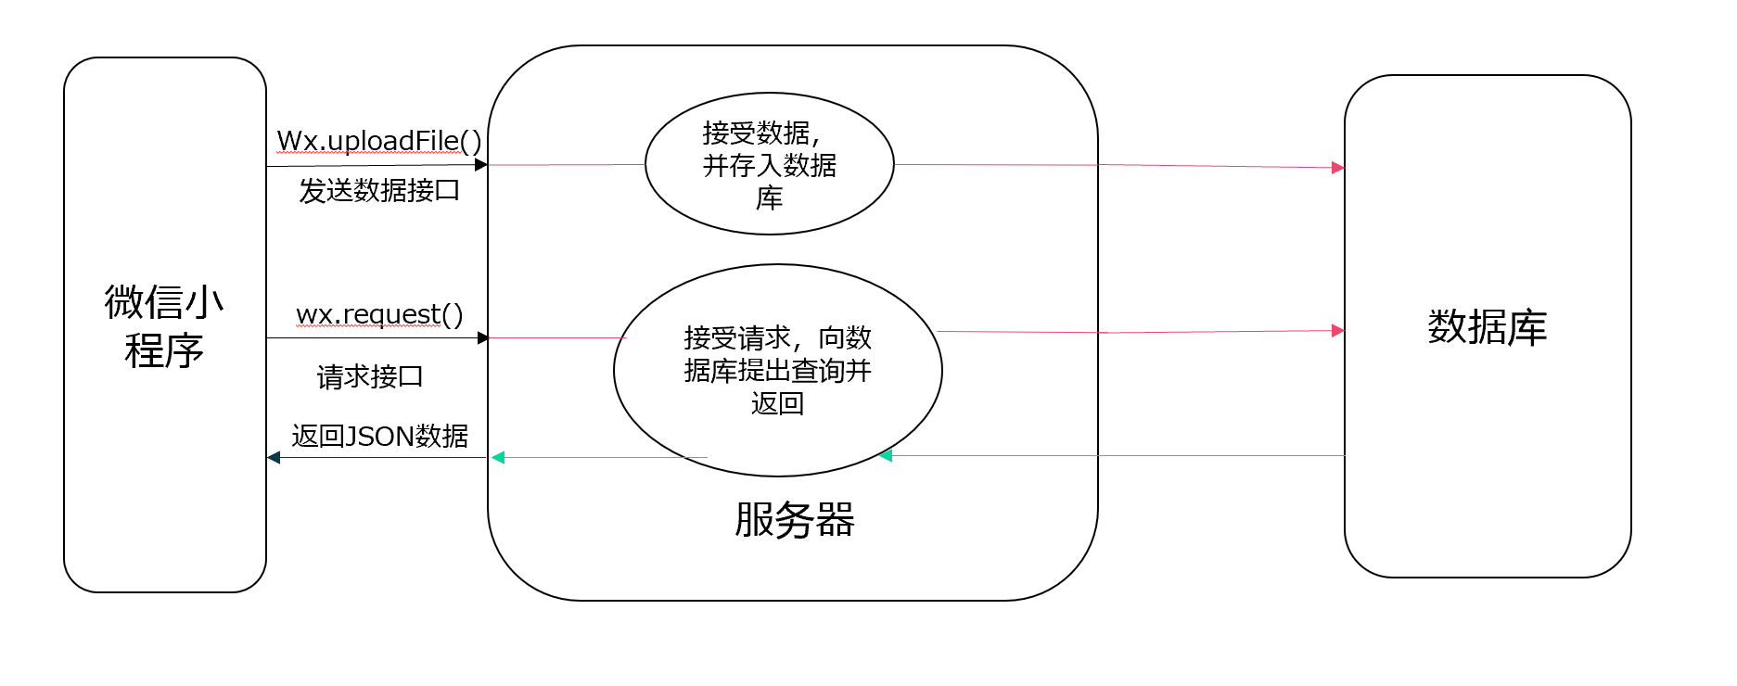
具体功能实现^{[2] [3] [4][5]}
流程图

Slide 17




具体功能实现
微信小程序
服务器
工具：微信开发者工具
语言：类似js的前端开发语言，可利用微信官方文档^{[6]}学习。
工具：eclipse/IDEA,tomcat
语言：java
框架：SSM框架

Slide 18



具体功能实现
数据库
拍照识花和匹配诗词
工具：navicat，mysql， powerDesigner
语言：SQL
拍照识花调用现有API^{[8]}实现
使用python的beautifulsoup等库，根据拍照识别得到的花名在线爬取对应诗词
对于每次查询，等概率随机展示一首对应主题的诗词

Slide 19
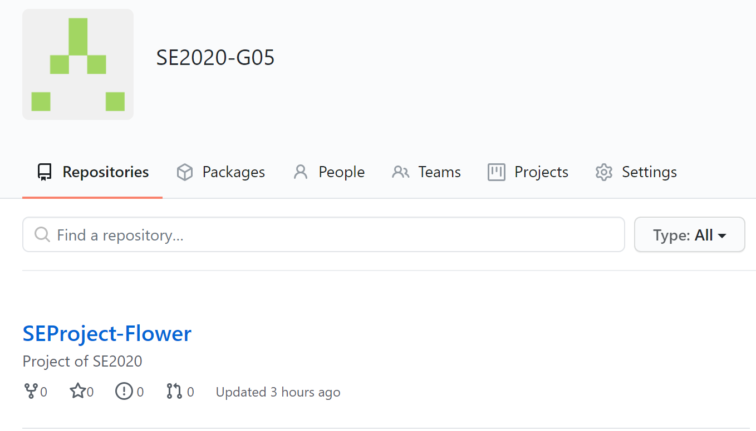
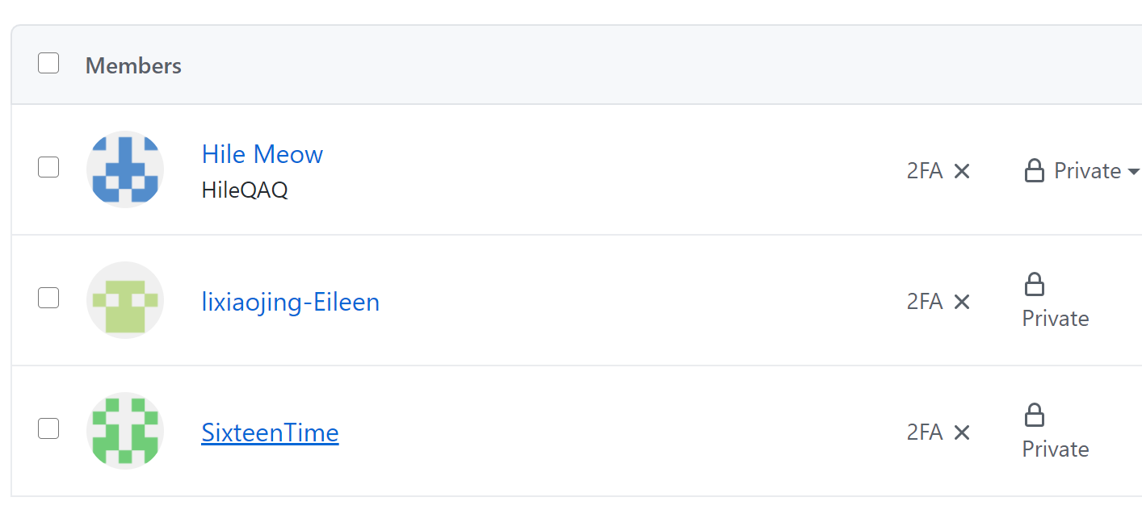



具体功能实现
项目部署
代码托管平台：GitHub
版本控制软件：git
工具：Git GUI，Git Bash，GitHub Desktop

Slide 20
5
参考资料

Slide 21
参考资料
灵感来源：
[1].形色APP[EB/OL].https://www.xingseapp.com/,2017-5-17.
微信小程序教程：
[2].微信小程序与服务器的交互原理[EB/OL].https://www.jianshu.com/p/1bcb8a051cee,2019-5-17.
[3].微信小程序系统搭建参考[EB/OL].https://blog.csdn.net/jackieleewelas/article/details/89303306,2019-5-17.
[4].关于微信小程序Tomcat服务器后端程序搭建[EB/OL].https://blog.csdn.net/rainmaple20186/article/details/79807983,2019-5-17.
[5].从0开始搭建微信小程序(前后端)的全过程[EB/OL].https://blog.csdn.net/jackieleewelas/article/details/89303306,2020-01-02.
[6].微信小程序官方开发者文档[EB/OL].https://developers.weixin.qq.com/doc/,2019-09-02.
数据来源：
[8].提供植物植物识别接口[EB/OL]. https://m.aliyun.com/market/detail?productCode=cmapi031359#/detail.
[9].调查问卷[EB/OL].https://www.wjx.cn/jq/93407272.aspx,2019-05-02.

Slide 22
6
组员分工及评价

Slide 23
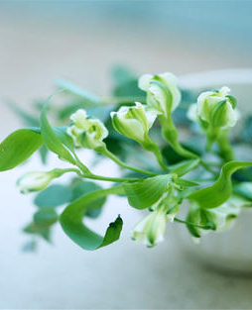
小组成员的分工及评价
李晓菁：选题、可行性分析、项目功能策划
邵美芝：选题、需求调研、文献整理、PPT制作
苗皓淇：项目部署、PPT宣讲
组长评价
上面每个环节基本上3个组员都有参与，都是共同讨论的结果，主要按照贡献度归类。
李晓菁（35%）、邵美芝（35%）、苗皓淇（30%）

Slide 24
谢谢观看

